Slide 1
Схема конспекта организации трудовой деятельности
Министерство образования и науки Архангельской области
ГБОУ СПО АО «Архангельский педагогический колледж»
КПП ДО 2017-2018
Теоретические и методические
основы организации
трудовой деятельности
Слушатель: Галибина М.А.
Преподаватель: Митрофанова Н.В.

Slide 2
Вид труда: хозяйственно-бытовой с элементами труда в природе. Форма организации: коллективный общий труд. Возрастная группа: старшая группа (от 5 до 6 лет). Тема: подготовка участка к зиме. Выполняемая работа: уборка сухих листьев, подметание дорожек, работа с клумбой.

Slide 3
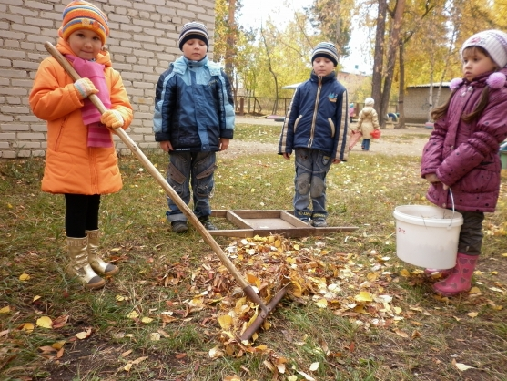
Цель: воспитывать у детей стремление к поддержанию чистоты на участке.

Slide 4
Задачи:
Образовательные:
-Формировать либо закреплять умение подбирать инвентарь и работать с ним.
-Формировать умение организовывать свою работу.
-Проследить изменения в природе.
Развивающие:
-Развивать эстетическое отношение к окружающей природе.
-Развивать умение работы в коллективе.
Воспитательные
-Воспитывать трудолюбие, стремление выполнить свою работу тщательно, умение работать на результат и оценить его значение.
-Воспитывать умение прислушиваться к другим, оценивать их результат, помогать.
-Воспитывать любовь к природе.

Slide 5
ПОДГОТОВКА:
Беседа об изменениях в природе в осенний период: что необходимо сделать с почвой, листьями, для птиц.
Подготовка инвентаря и оборудования: лопаты, грабли, носилки, ведра, мешки, скворечник.
Проведение инструктажа по технике безопасности в работе с уличным инвентарем.
Предупреждение родителей о труде на участке.

Slide 6
Ход занятия
Вступительная часть:
«Ребята как вы думаете, скоро ли к нам придет зима? На улице становится все холоднее, часто бывают дожди, наверное совсем скоро начнутся первые заморозки.
Падают с ветки желтые монетки
Под ногами целый клад!
Это осень золотая
Дарит листья не считая
Вам и нам, и всем подряд.» (И. Пивоварова)
«Посмотрите, что происходит у нас под ногами? Как много листьев. Землю надо почистить от листьев, чтобы весной, когда снег растает молодой травке было легче расти. Кто хочет убирать листья?
А еще надо подготовить к зиме клумбу – убрать созревшие семена, почисть от сорняков и перекопать. Кто хочет поработать с землей?»
С учетом пожеланий детей воспитатель разбивает их на две группы. Одна гуппа будет убирать листья, другая – клумбу.
«Давайте подойдем к инвентарю.»
(Использовались приемы: рассказ, беседа, художественное слово.)

Slide 7
Подбор инвентаря:
«Как вы думаете, что нам пригодится для уборки листьев? Правильно грабли и метла. А для перекапывания грядки? Да лопата.
Кроме того всем нам пригодятся мешки для мусора – в них мы будем складывать листья чтобы в случае ветра они не разлетелись, перчатки, ведра для сорняков, носилки для выноса мусора. Каждый возьмите себе по паре перчаток, пожалуйста, и оденьте себе на руки.
Ребята, которые убирают клумбу, возьмите ведра и лопаты и проходите к клумбе. Я подойду и объясню что надо делать. Остальные берем грабли и метла. Весь инвентарь несем за черенок острыми частями вниз.»
ДЕТИ РАЗБИРАЮТ ИНВЕНТАРЬ, ОДЕВАЮТ ПЕРЧАТКИ И ЗАНИМАЮТ СВОИ УЧАСТКИ.
(Использовались приемы: объяснение, беседа, указание)

Slide 8
Уборка территории:
«Встаньте каждый на свою линию, приготовьте грабли те кто убирает листья с земли» ВОСПИТАТЕЛЬ БЕРЕТ ГРАБЛИ ТАК ЧТОБЫ ПРАВАЯ РУКА БЫЛА СВЕРХУ И НЕМНОГО ПРИДАВЛИВАЛА ГРАБЛИ К ЗЕМЛЕ А ЛЕВАЯ НАПРАВЛЯЛА И ВЫЧЁСЫВАЕТ ЛИСТЬЯ ИЗ ТРАВЫ.СОБИРАЕТ ИХ В МЕШОК. «Правая рука должна быть выше левой, держим грабли крепко, нажимаем сильно. Идем от начала участка к концу. Когда листьев становится много берем их в руки и складываем в мешок. Мешок подержать попросите товарища, или меня. В помощи не отказывайте. Начинайте». Дети стали грести листья от начала участка к концу, каждый в своей «дорожке» и убирать листья в мешок.
«Займите место на асфальтовой дорожке возьмите метлу как я» ВОСПИТАТЕЛЬ БЕРЕТ МЕТЛУ В ПРАВУЮ РУКУ, А ЛЕВОЙ НАПРАВЛЯЕТ «Чтобы правая рука была выше левой. Правой рукой нажимаем, левой направляем. Мусор метем вдоль асфальтовой дорожки, когда его накопится много собираем на совок и выбрасываем в ближайший открытый мешок. Начинайте. Если что-то непонятно или нужна помощь – зовите меня». Дети стали мести мусор вдоль асфальтовой дорожк.
(Использовались приемы: показ, объяснение, указание, пример)

Slide 9
Уборка клумбы:
«Ребята, вы знаете, что это за цветы тут растут? Да календула.
Смотрите, это семена. Давайте мы их соберём сейчас, сохраним, а весной посадим, и посмотрим что вырастет. Семена собираем так: берем за стебелек правой рукой, а левой снимаем семена и убираем их в коробочку.» ВОСПИТАТЕЛЬ БЕРЕТСЯ ЗА СТЕБЕЛЬ ПРВОЙ РУКОЙ, А ЛЕВОЙ СОБИРАЕТ СЕМЕНА И УБИРАЕТ ИХ В КОРОБОЧКУ.
Дети собрали семена.
«Дальше нам нужно очистить клумбу от сорняков и растений. Цветы все лето нас радовали. Теперь земле надо отдохнуть ведь она питала растения все это время. Беремся за стебель, вырываем растение с корнем, отряхиваем от земли и кладем в ведро» ВОСПИТАТЕЛЬ ВЫРВАЛА РАСТЕНИЕ, ОТРЯХНУЛА И УБРАЛА В ВЕДРО
Дети вырвали все сорняки.
«Теперь надо перекопать землю. Давайте поручим это мальчикам. Мальчики, берем лопаты, втыкаем их в землю, вместе с землей поднимем их, переворачивав в воздухе, и земля падает в клумбу. А девочки смотрим, если попадается корешок, то берем его и выбрасываем в ведро»

Slide 10
ВОСПИТАТЕЛЬ БЕРЕТ ЛОПАТУ, ВТЫКАЕТ ЕЕ В ЗЕМЛЮ, ВЫТАСКИВАЕТ ВМЕСТЕ С ПОЧВОЙ, ПЕРЕВОРАЧИВАЕТ ЛОПАТУ В ВОЗДУХЕ, ЗЕМЛЯ ПАДАЕТ В КЛУМБУ. УБИРАЕТ ПОПАВШИЙСЯ КОРЕШОК.
«Ребята, будьте аккуратны лопаты острые. Не повредите себя и друг друга. Старайтесь, чтобы земля не вываливалась из клумбы, потому что там ребята подметают дорожки. И им будет неприятно, если вы им добавите работы».
Дети собрали семена, очистили клумбу от растений, перекопали ее.
(Использовались приемы: показ, объяснение, пример, указание)

Slide 11
Вынос мусора и сбор инвентаря:
ВОСПИТАТЕЛЬ ОСМАТРИВАЕТ ТЕРРИТОРИЮ И ЗАВЯЗЫВАЕТ МЕШКИ С ЛИСТЬЯМИ. «Посмотрите сколько мусора мы насобирали. Теперь надо его вынести с участка к тем мусорным бакам для нужно воспользоваться носилками. А пользоваться ими вы уже научились весной.» ПОД КОНТОЛЕМ ВОСПИТАТЕЛЯ ДЕТИ УНОСЯТ МУСОР С УЧАСТКА. ВОСПИТАТЕЛЬ ЗПАТАРИВАЕТ МУСОР ИЗ ВЕДЕР В МЕШКИ, ВМЕСТЕ С РЕБЯТАМИ ГРУЗИТ ИХ НА НОСИЛКИ И УНОСИТ С УЧАСТКА.
«Давайте посмотрим все ли мы прибрали. Все. Можно собираться в группу. Ребята, возьмите каждый свой инструмент в руки, у кого не было инструмента, берите ведро, неиспользованные мешки, по двое – носилки. Давайте отнесем их на место где брали.»
Дети берут инструмент и уносят его.
(Использовались приемы: объяснение, указание)

Slide 12
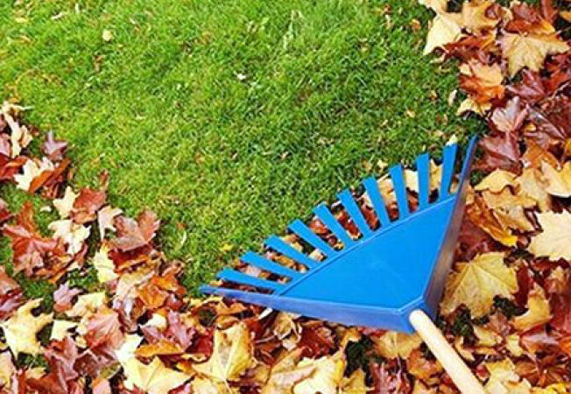
Оценка результата
В группе: «Ребята, давайте посмотрим на улицу в окно. Посмотрите какие мы молодцы. Мы сегодня хорошо потрудились: участок прибрали – помогли дворнику. Клумбу подготовили – весной останется только граблями ее разравнять, семена заготовили. Скоро зима настанет, а наш участок уже готов к ней.
Вам понравилось? Что вам понравилось больше всего делать?
Какой инструмент вам показался самым необходимым?
(Использовались приемы: обобщение полученных знаний.)

